Slide 1
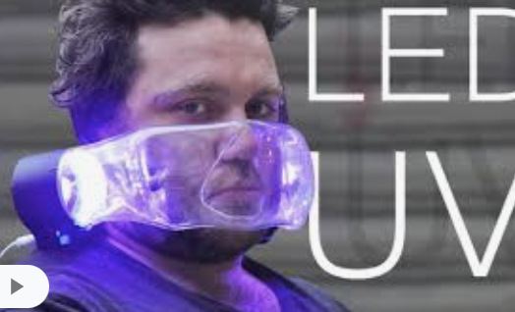
Наша УФ-Маска
И.А.Юхновский А.Г.Мелузов
Нижний Новгород - 2020

Slide 2
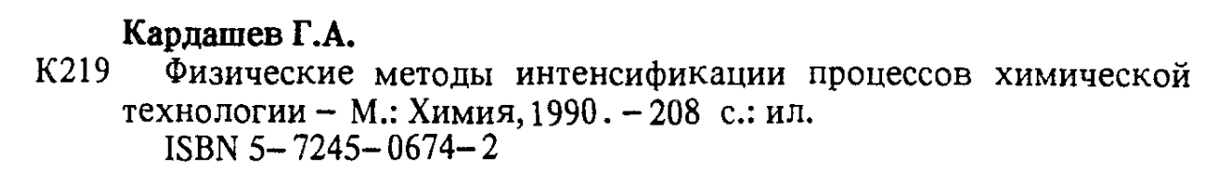
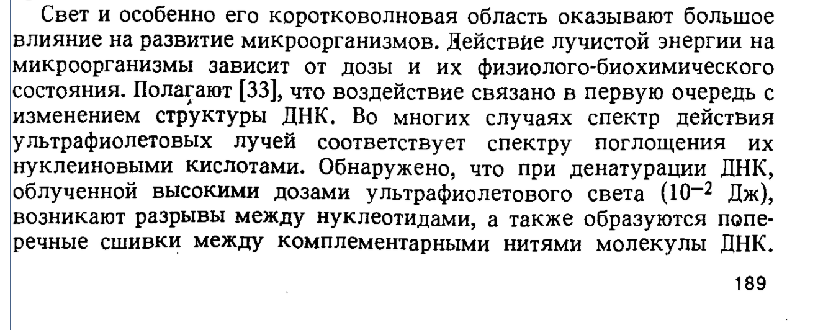
Вариант разрушения вируса
Альтернативные способы (по мере увеличения энергии и сокращении времени облучения):
денатурация белков
резонансное разрушение оболочки

Slide 3
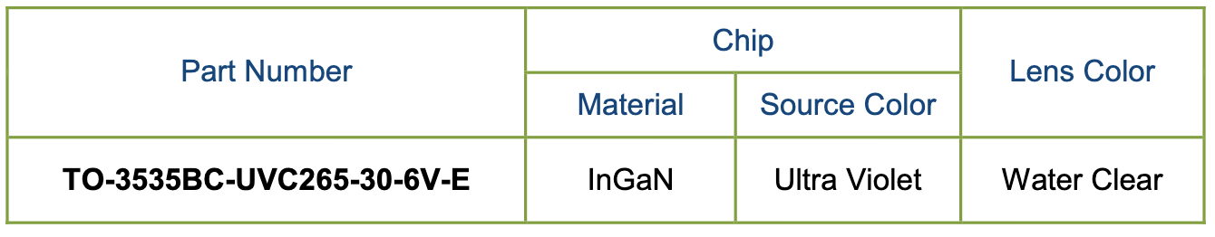
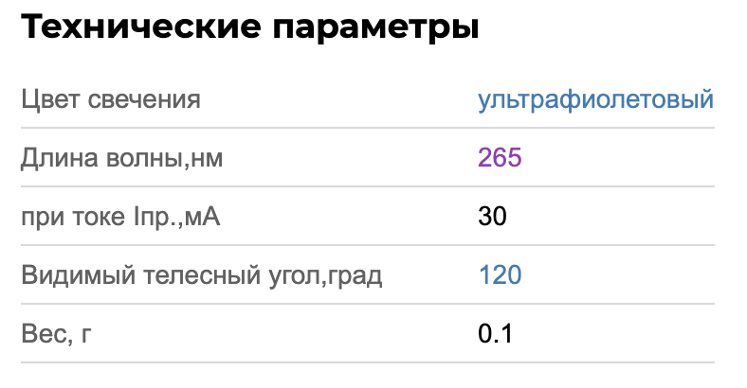
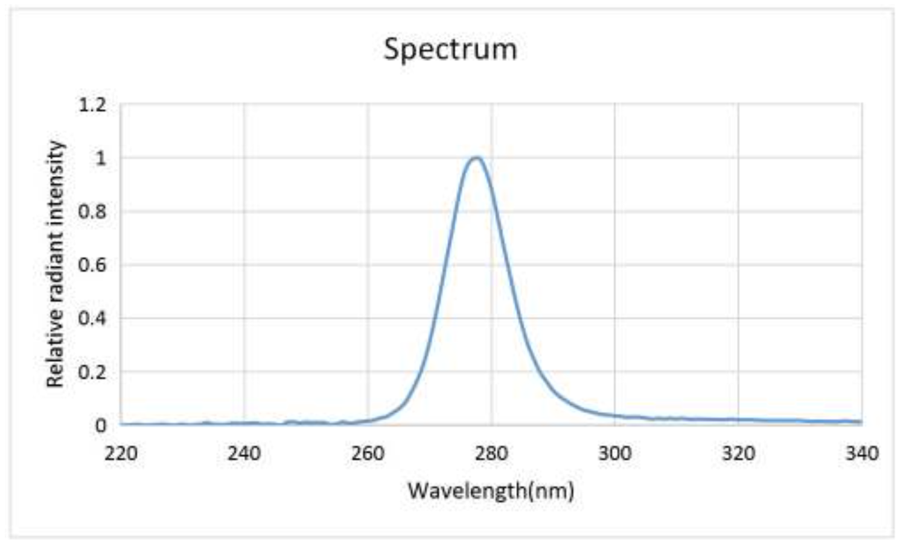
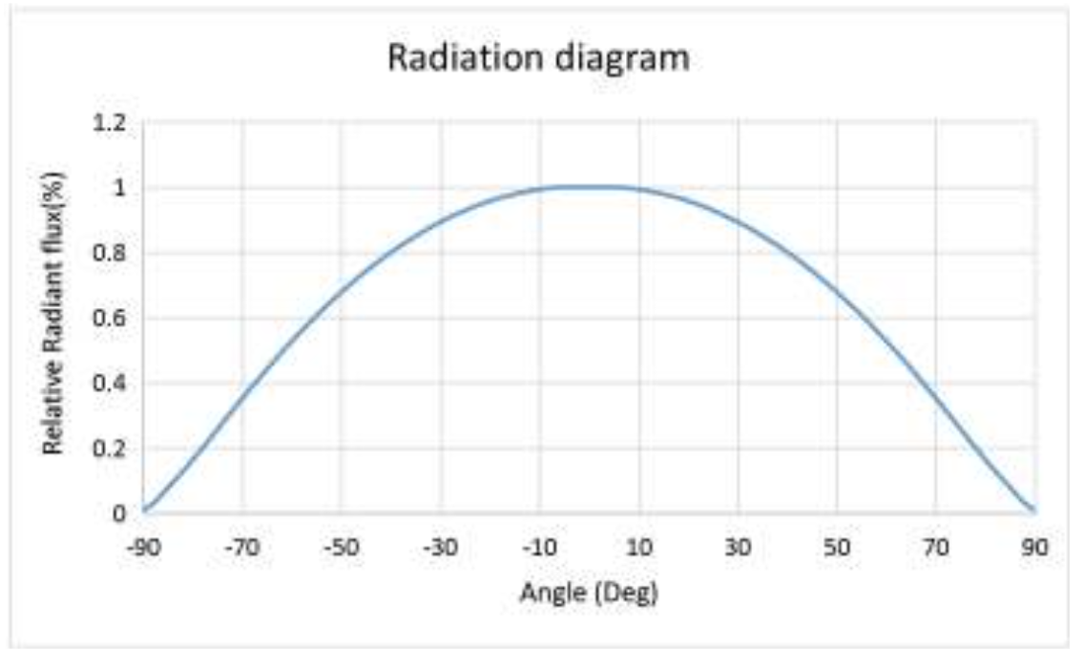
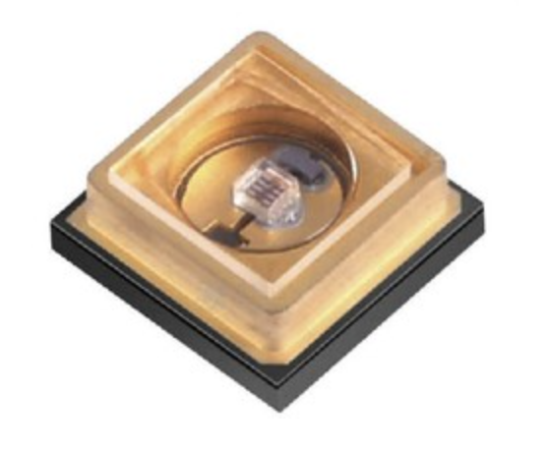
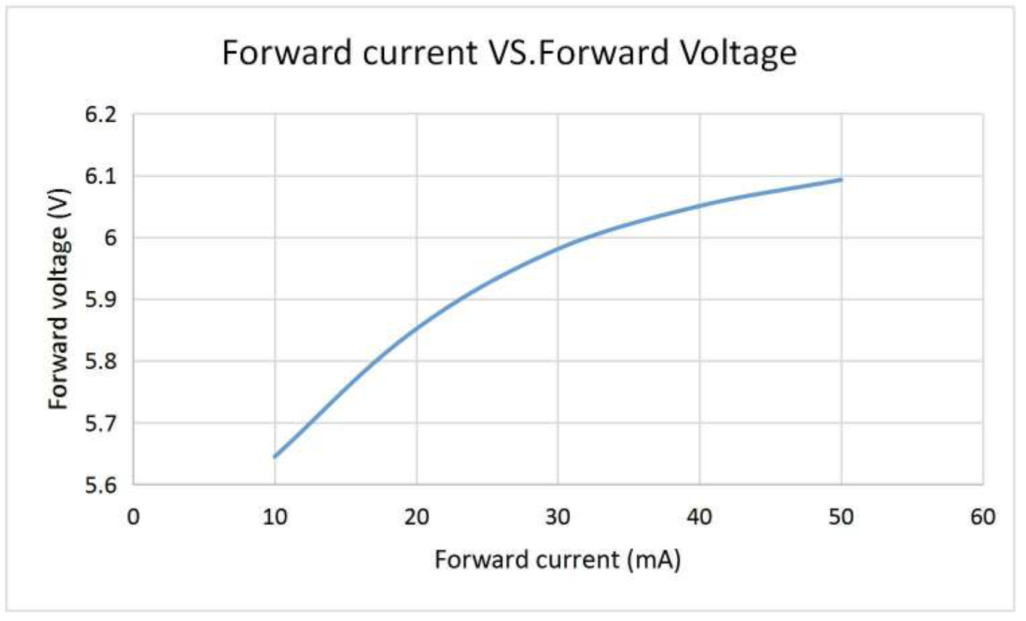
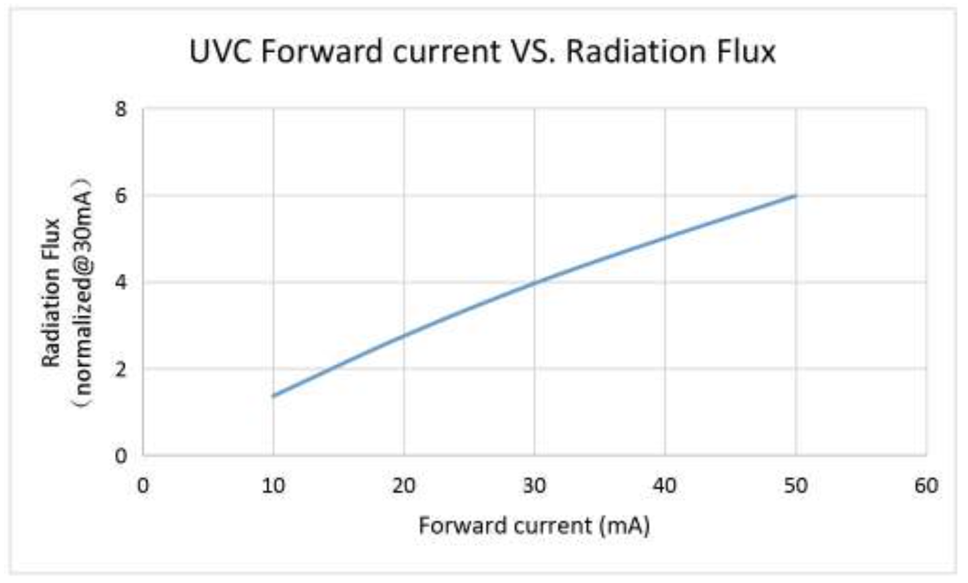

Источник УФ-излучения
TO-3535BC-UVC265-30-6V-E, Светодиод УФ 265нМ 200мВт для стерилизации
Производство: Китай

Slide 4
Электрическая схема
Источник питания
Vcc=+5V
 | Время работы, ч
PowerBank 3000mAh | 37,5
Телефон 3000mAh | ~12
Интерфейс
интерфейс | поддерживается
USB-2.0 | Да
USB-3.0 | Да
GND

Slide 5
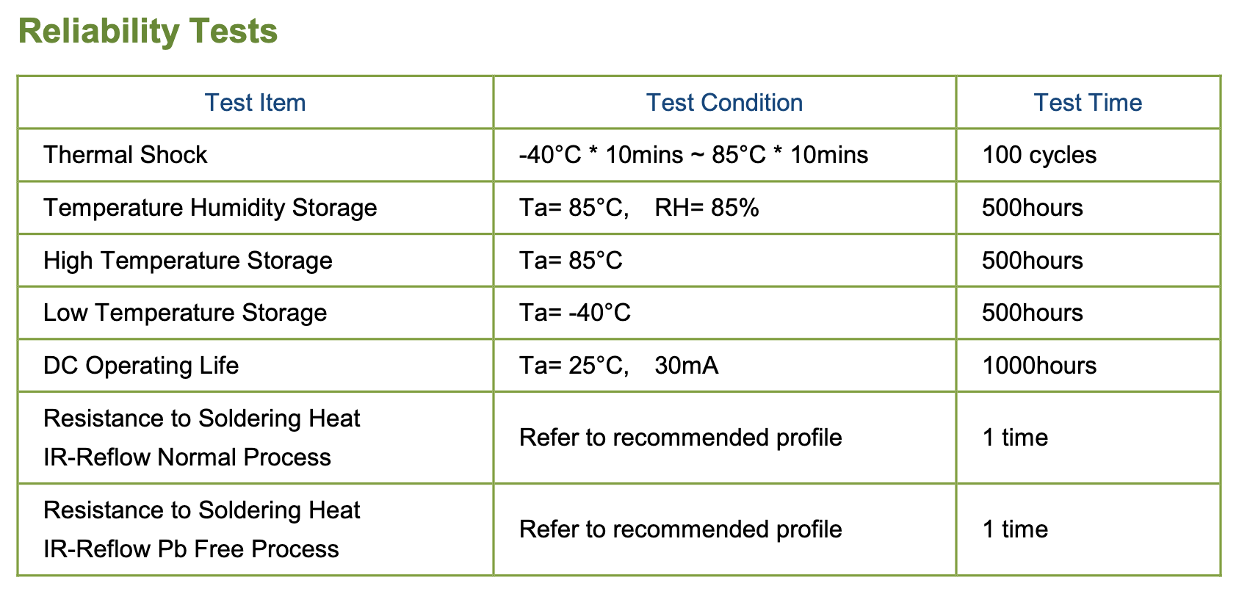
Срок службы - ограничивается временем жизни светодиода
10 000 часов

Slide 6
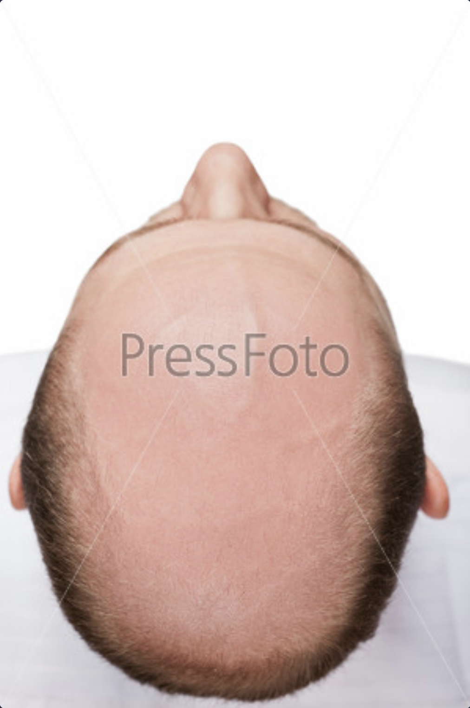
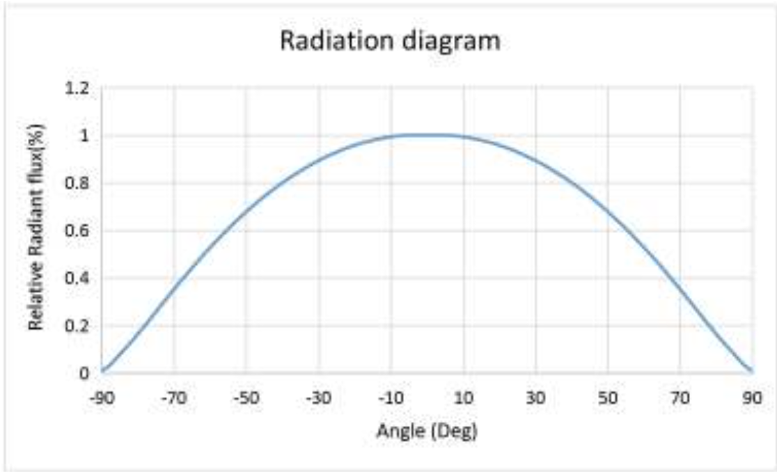
Оптимальное размещение
- спереди, симметрично, под углом не более 140° друг к другу
Диаграмма направленности одного светодиода

Slide 7
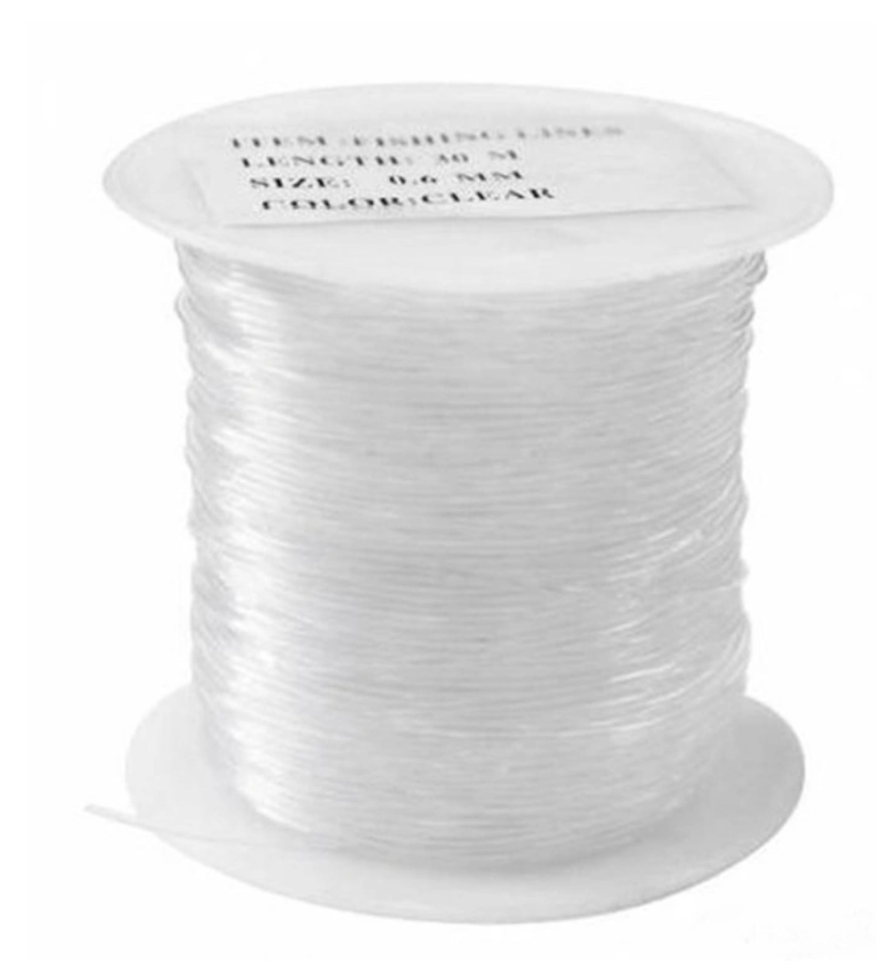
Конструктивные особенности
Необходимо отодвинуть от лица источники УФ
Источники должны перекрывать друг друга, чтобы не было слепых зон
Необходимо затормозить поток воздуха, чтобы вирус получил необходимую энергию для денатурации
Лабиринт воздуховода должен создавать зоны торбулентности и не создавать теней
Оптимальный материал - искусственная прозрачная синтетическая нить
Геометрия - глобула - хаотично спутанный пучок

Slide 8

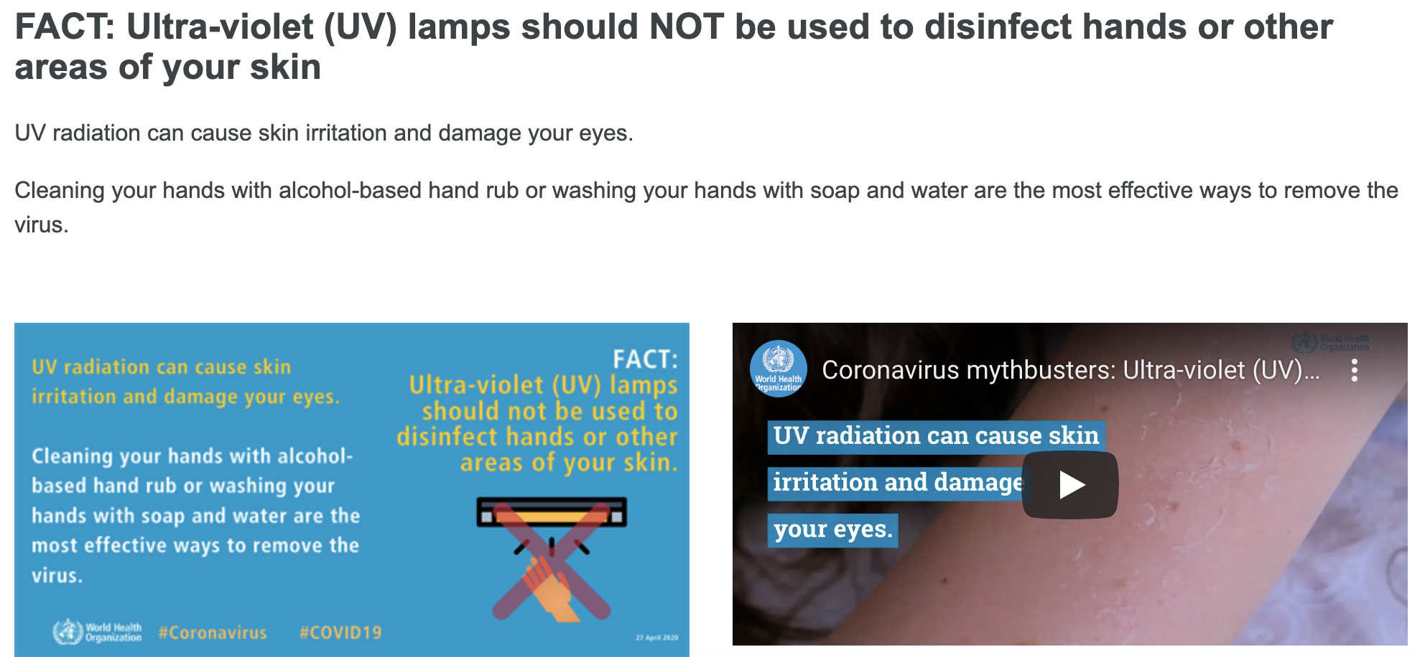
Защита кожи
Защитный слой - перфорированная фольга, пропускает воздух, но не УФ
толщина алюминия может варьироваться в зависимости от энергии квантов

Slide 9
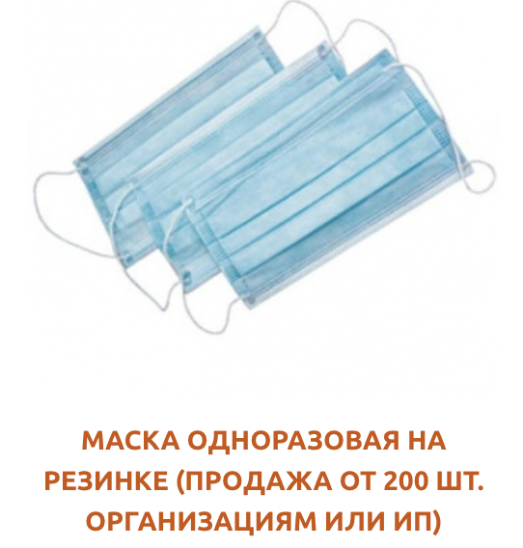
Технология апгрейда
распарываем нижний шов маски
внутри на внешней стенке крепим симметрично центра 2 светодиода,
два провода от светодиодов проводим до нижнего шва
поверх укладываем комок спутанной лески толщиной 3-5 см,
затем слой перфорированной фольги
зашиваем нижний шов пропуская внутрь двойного шва провода
конец проводов запаиваем на usb штекер

Slide 10
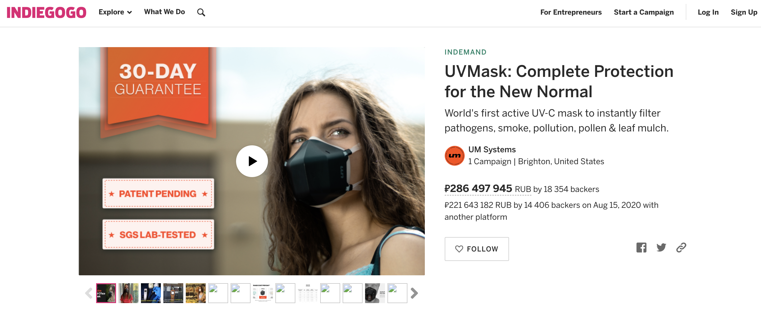
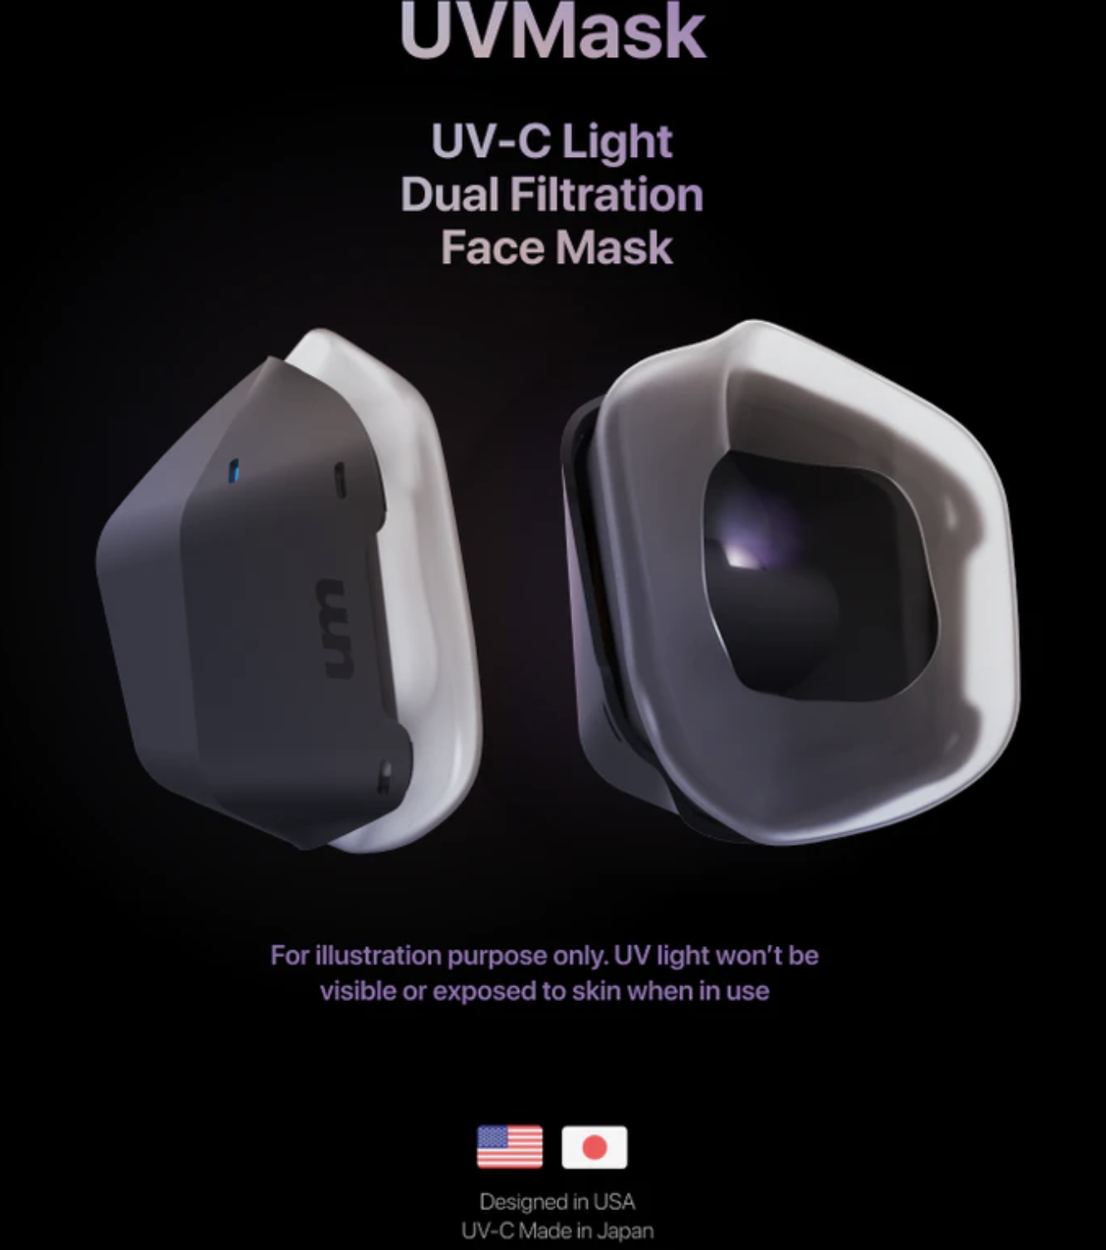
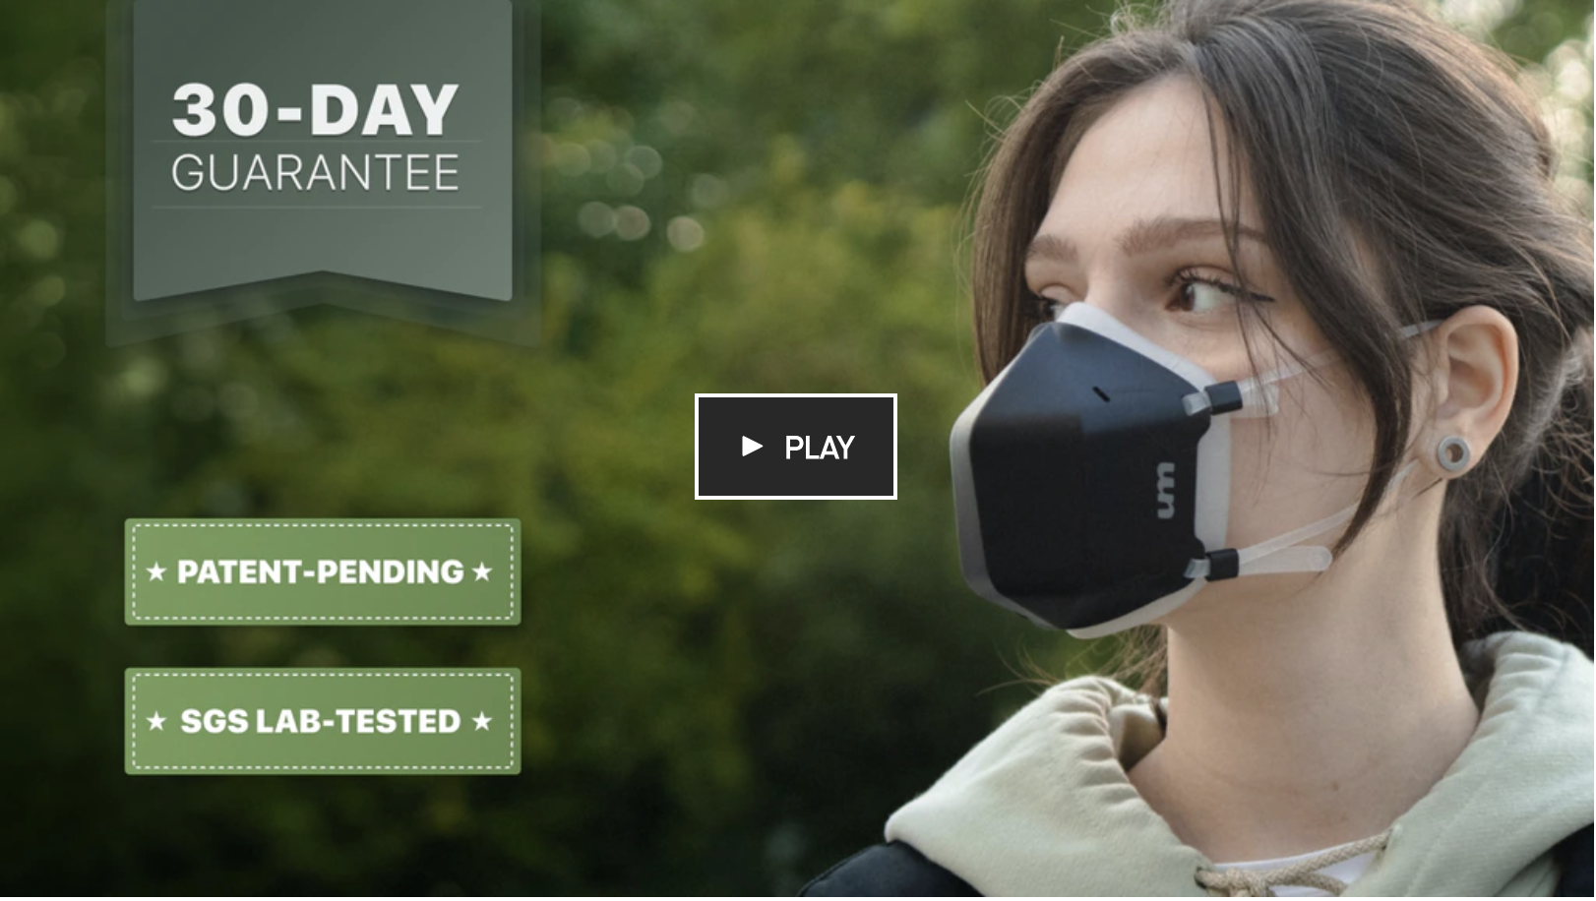
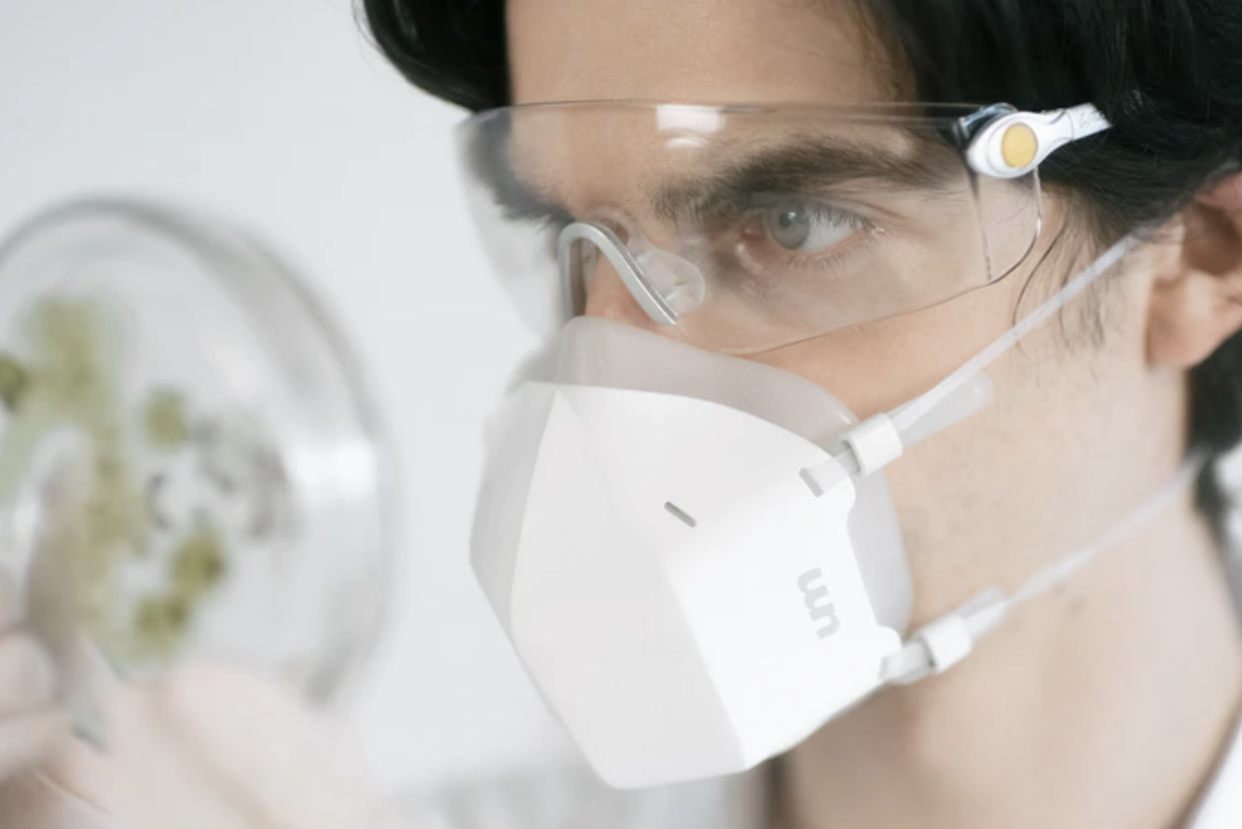
Конкуренты:
https://www.kickstarter.com/projects/umsystems/uvmask-inactivate-9999-of-all-pathogens-and-air-pollutants
$89
У нас даже с доставкой и НДС будет дешевле
~1000руб или $14
Что дальше? Искать лазейки в патенте или воспользоваться политикой импортозамещения и никому ничего не платить? Или это разные продукты?

Slide 11
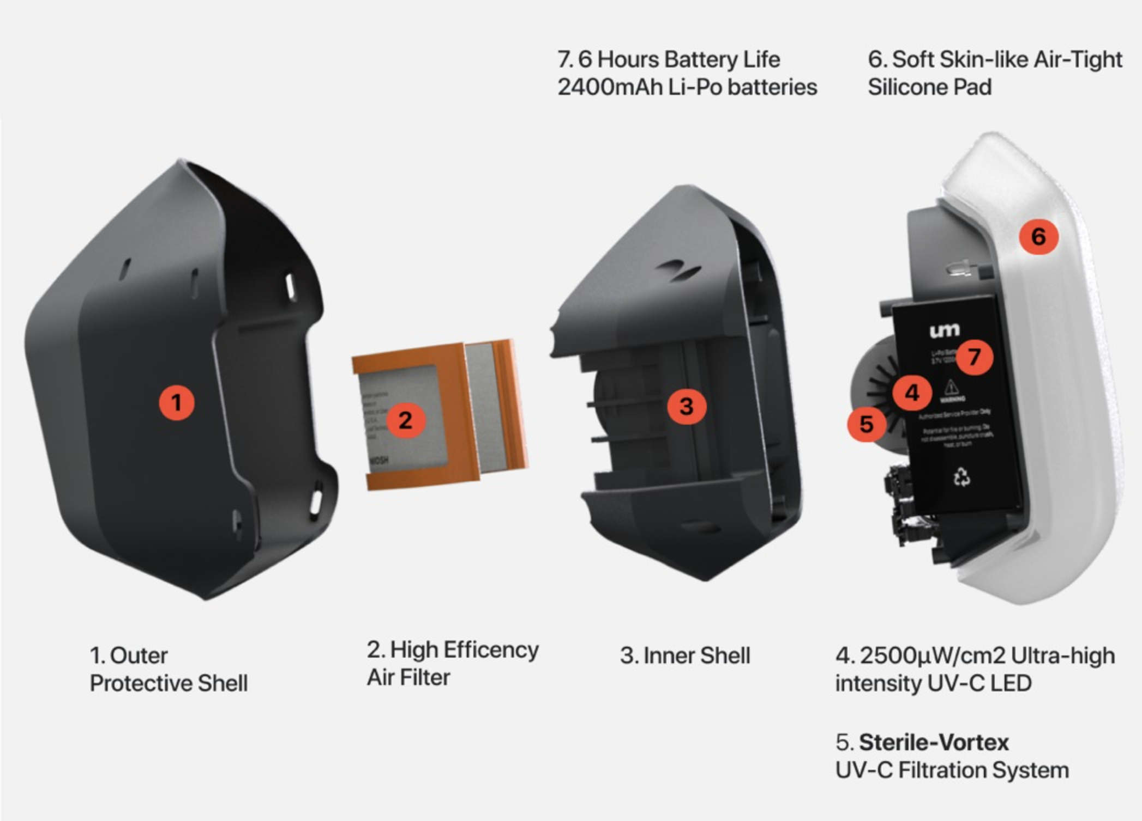
Конструкция у конкурентов

Slide 12
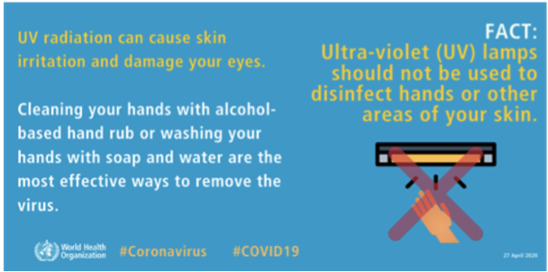
Опасный конкурент
опасность для пользователя
и окружающих
не рассматриваем

Slide 13
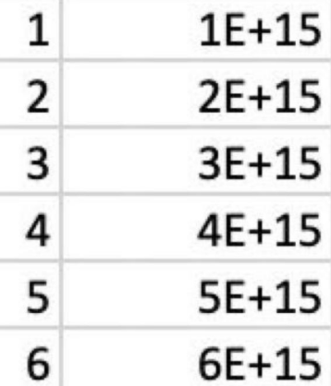
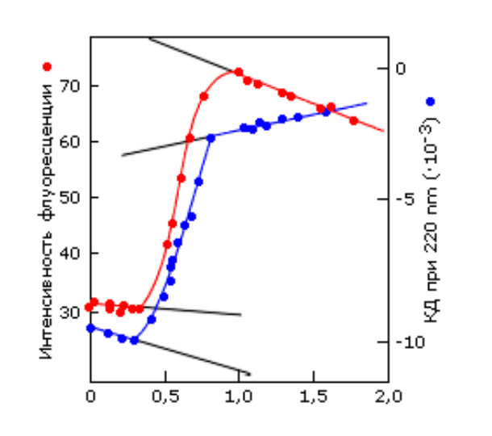
Пару слов в защиту оригинальности
Мы пришли к идее УФ маски через резонансные частоты - разрушение оболочки, диаметром L
, тогда резонансные частоты
для коронавируса
пересчитываем в длину волны и видим, что это ультрафиолет:
продолжает смущать энергия кванта и ищем способы снижения энергии
читаем про состав вируса и приходим к денатурированию белков длиной волны 220нм
выясняется, что по спектру можно контролировать событие денатурации
можно на этом факте сделать обратную связь и варьировать мощность
дальнейшие поиски нас приводят к обычному кварцеванию, применяемому в больницах

Slide 14
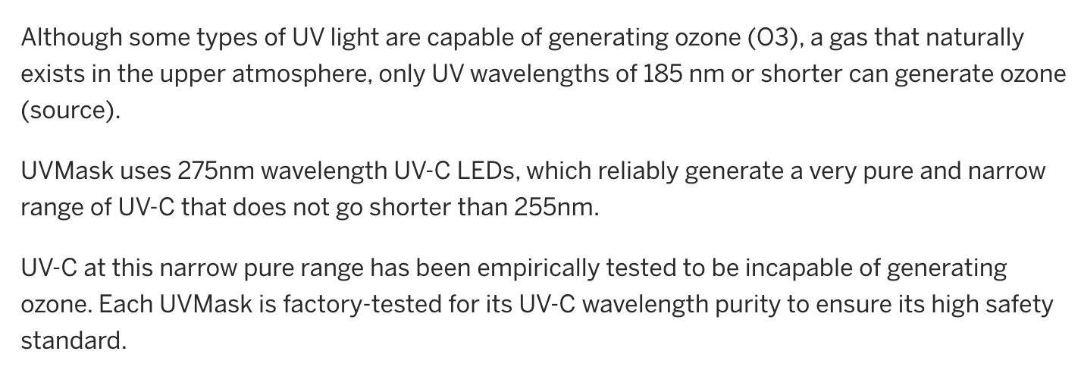
Конкурентные преимущества
Частоты
лазерный барьер
световоды
Поскольку мы не производим УФ диоды, то наши длины волн рядом - 265nm
Энергооснащенность
Эффективность зависит от энергии квантов, поэтому мы можем заменить УФ диоды
УФ лазером, разместить его на поясе, а световой поток доставлять в маску - световодами
оптической связи, причем рассеяние осуществить механическим повреждением концов световодов.
При достаточно высоких энергиях квантов мы можем организовать прямоток - то есть отсутствие маски, как барьера для уменьшения скорости потока и преграды для капель.
Мы можем значительно увеличить количество светодиодов, путем подключения power bank на 10 000 mah
Технологичность
Нашу маску можно собрать в домашних условиях
Экономика
Технологичность и минимализм позволяет стартовать без краудфандинга, развернутого
конкурентами (при решении вопроса с патентом у конкурентов)

Slide 15
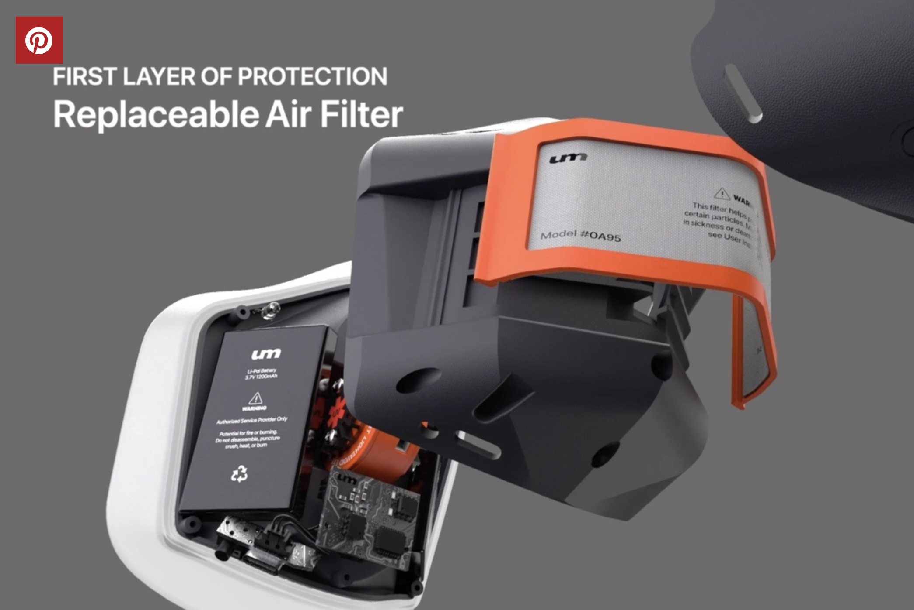
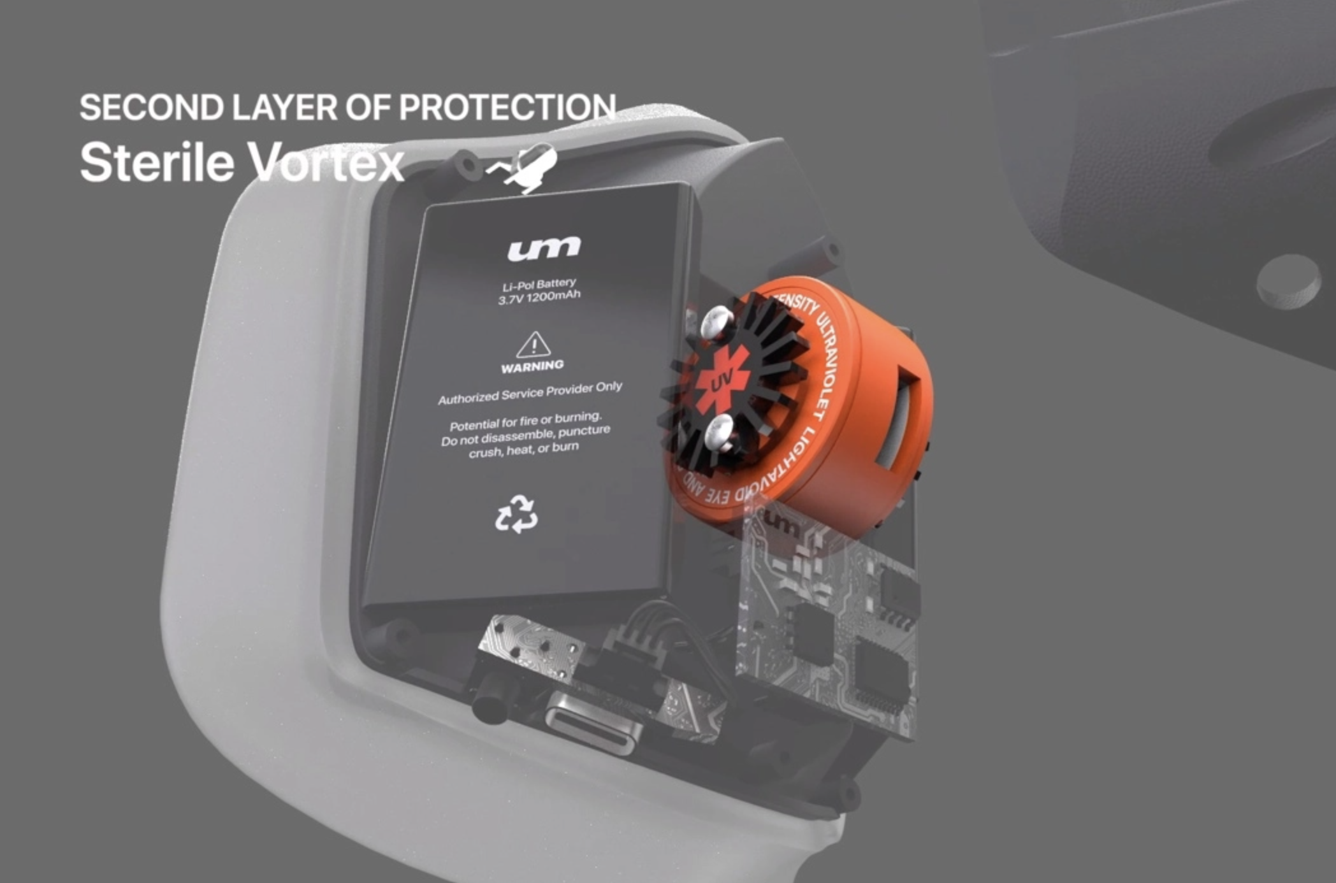
Конкурентные преимущества (продолжение)
Масса
За счет того, что наша маска - гаджет, мы убрали батарейку, тяжелый пластик заменили тонкой алюминиевой фольгой,
масса двух светодиодов 0,2г и почти воздушные тефлоновые провода - это должны оценить люди, проводящие в маске рабочую смену
Воздушный фильтр
В варианте конкурентов это некий заменяемый картридж, в нашем случае - обычная легкодоступная дешевая маска/марлевая повязка,
которая может быть изготовлена в домашних условиях. Данный фильтр предназначен для задержания капель, поскольку капля будет
охлаждать вирус и препятствовать денатурации. Этот момент решается при повышении энергии излучения, когда капля будет испаряться.
Защита
Наша защита конструктивно проще и легче, при сохранении основной функции - защиты кожи

Slide 16
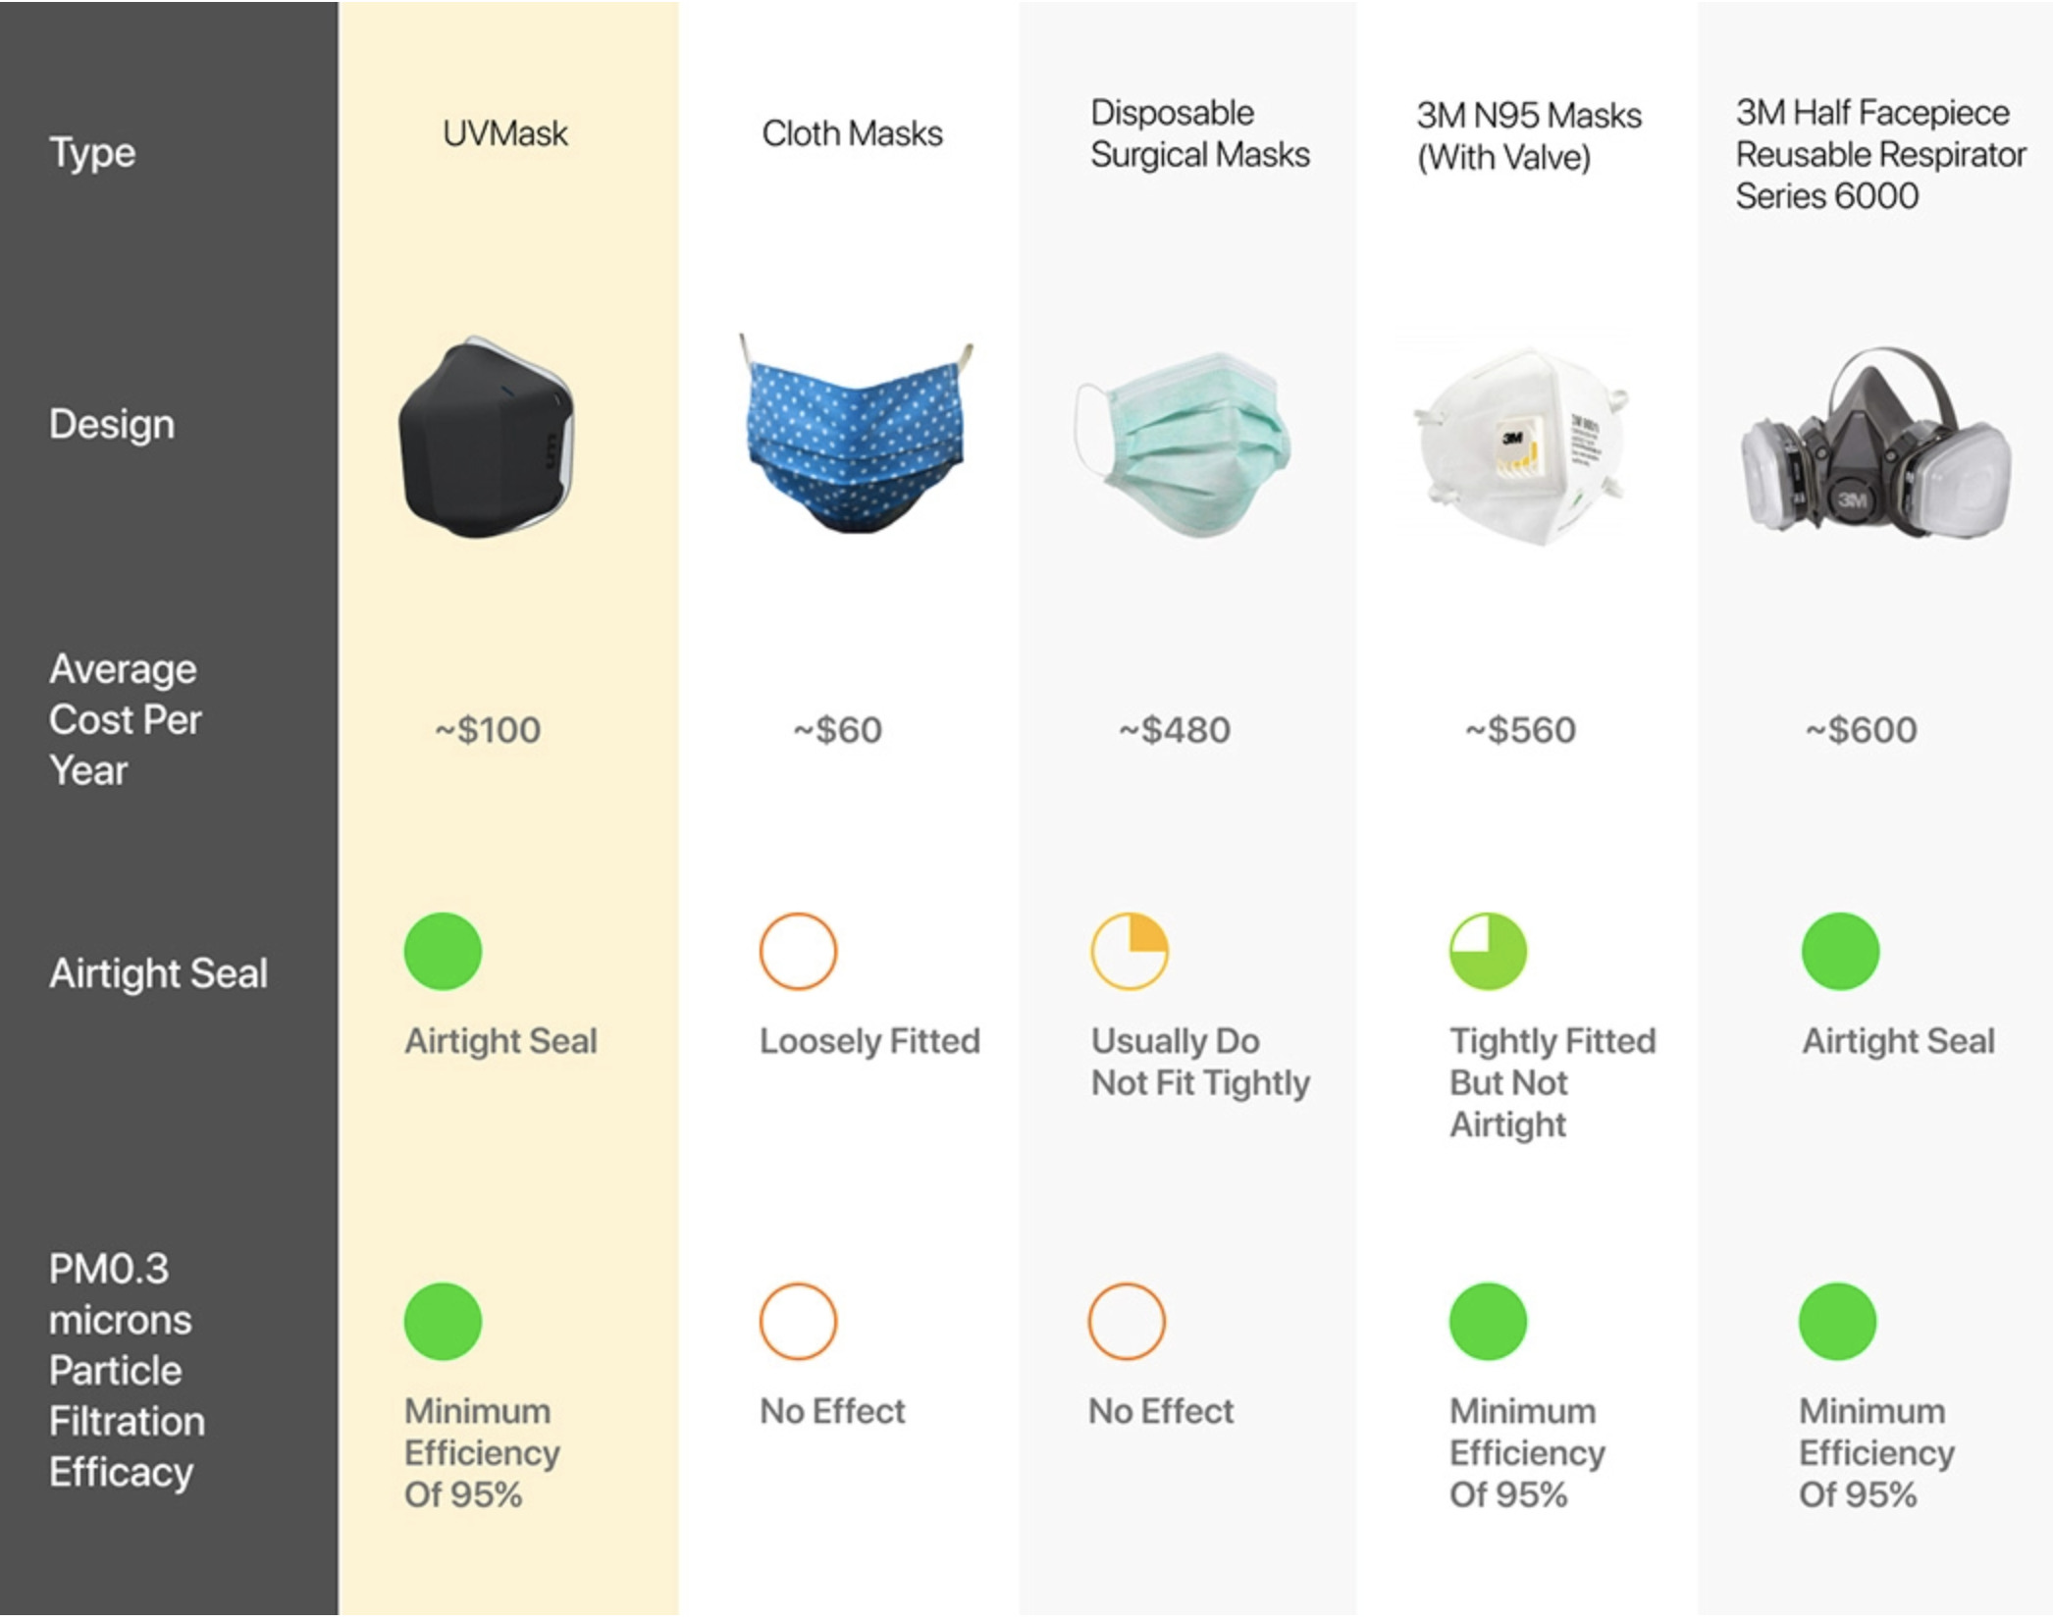
Конкурентные преимущества (продолжение)
Стоимость
Конкурентами приводится некорректная оценка стоимости Disposable Surgical Masks из расчета их периодической замены, однако, с размещением внутри УФ источника этот недостаток устраняется и цена значительно снижается
Удобство
При возможности наш вариант можно снять с носа и дышать свежим воздухом, что невозможно сделать у конкурентов - надо снимать маску целиком
Эффективность
В случае с УФ источником эффективность решается интенсивностью излучения, а не моделью. Вопрос с плотным прилеганием решается индивидуальной подгонкой маски под особенности лица.
Безопасность
У конкурентов много полостей с потенциальным скоплением бактерий - в нашем варианте УФ излучение везде, теневых зон нет

Slide 17
Конкурентные преимущества (продолжение)
Безопасность
У конкурентов много полостей с потенциальным скоплением бактерий - в нашем варианте УФ излучение везде, теневых зон нет
Диагностика
Для того чтобы понять работает ли УФ дезинфекция - нужно проводить плановый осмотр, либо предпринимать конструктивные меры по сигнализации - мы видим на рисунках дип корпуса микросхем. В нашем случае контроль работоспособности осуществляется - визуально - через марлю будет проходить небольшое отраженное и рассеянное УФ излучение.
Экологичность
Наш вариант экологически безопасный, так как в случае марли состоит из разлагающихся природных компонентов, и переработки будут подвергаться только электронные компоненты.
Ремонтопригодность
Из-за простоты конструкции наш вариант можно самостоятельно отремонтировать.
Алюминиевый экран при отсутствии фольги, может быть заменен картоном либо другим плотным материалом.
Леска не является редким материалом в России, но впринципе, может быть заменена другими прозрачными синтетическими волокнами.
Промышленное производство
Возможно внесение изменений в технологические процессы уже работающих производств, нет необходимости в запуске новой линии.

Slide 18
Сравнение с нашим вариантом апгрейда
$14
?
~100%
~95%

Slide 19
Готовы к сотрудничеству!

